Slide 1
Creación y conexión de S3, Lambda y DynamoDB
Alejandro Giraldo Herrera
ADSI – 2236347
SENA
Armenia – Quindío
27/08/2021

Slide 2
Esta presentación tiene como objetivo mostrar la creación de un S3, un lambda y una tabla en DynamoDB, haciendo que el S3 active el lambda con la subida de un objeto y ésta misma añada dicho objeto a la tabla de DynamoDB.
Su estructura será secuencial, cada diapositiva será un paso inmediatamente después de lo indicado en la anterior diapositiva a excepción de la primera.

Slide 3
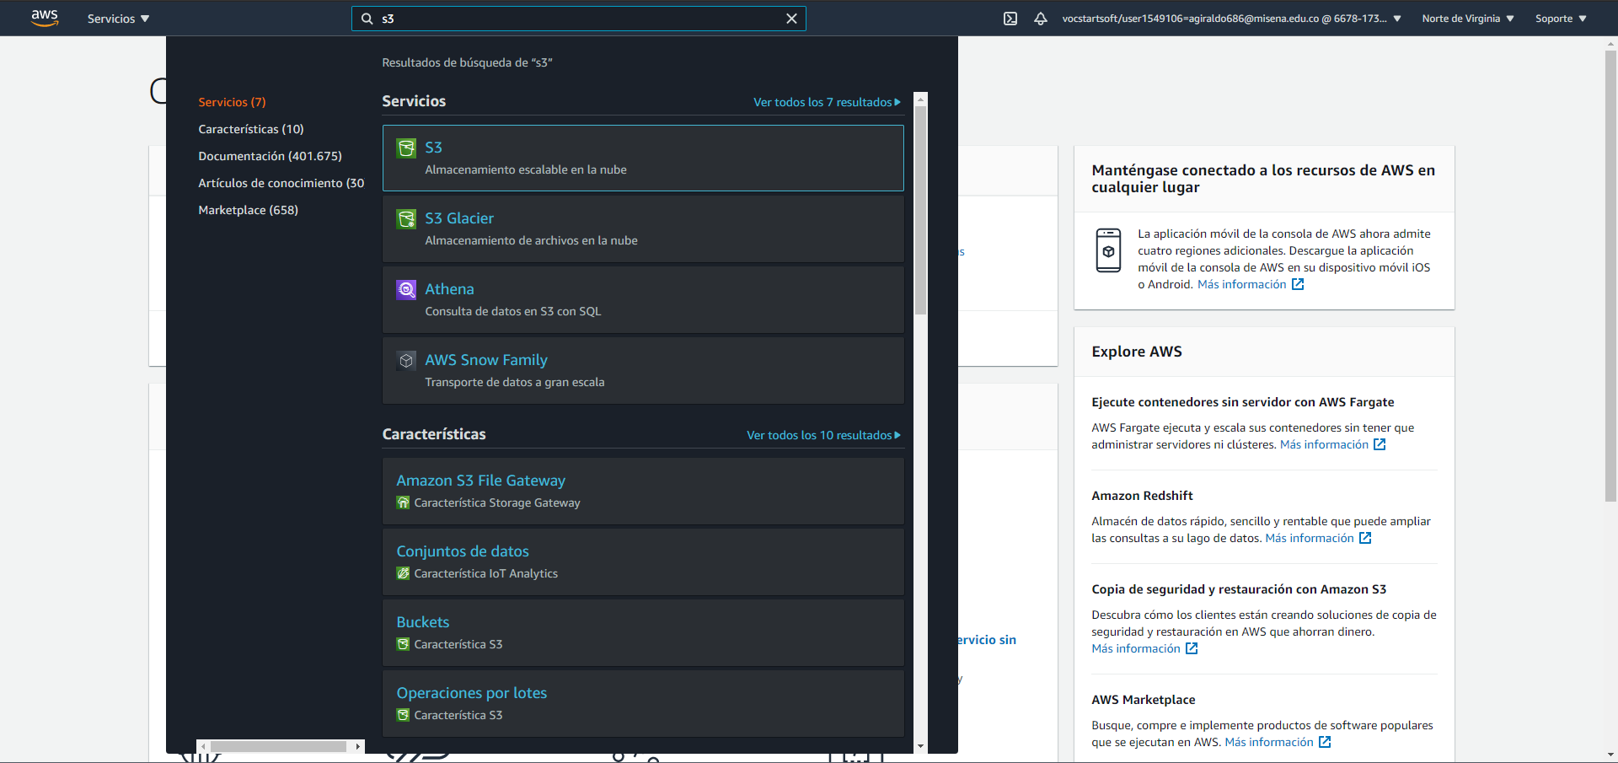
Buscar S3 y/o entrar al servicio

Slide 4
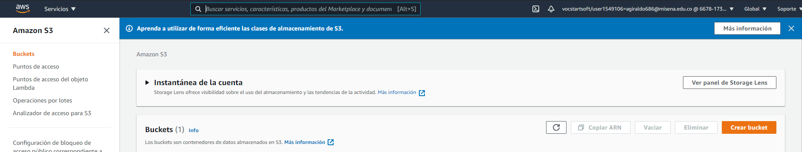
Entrar a crear bucket

Slide 5
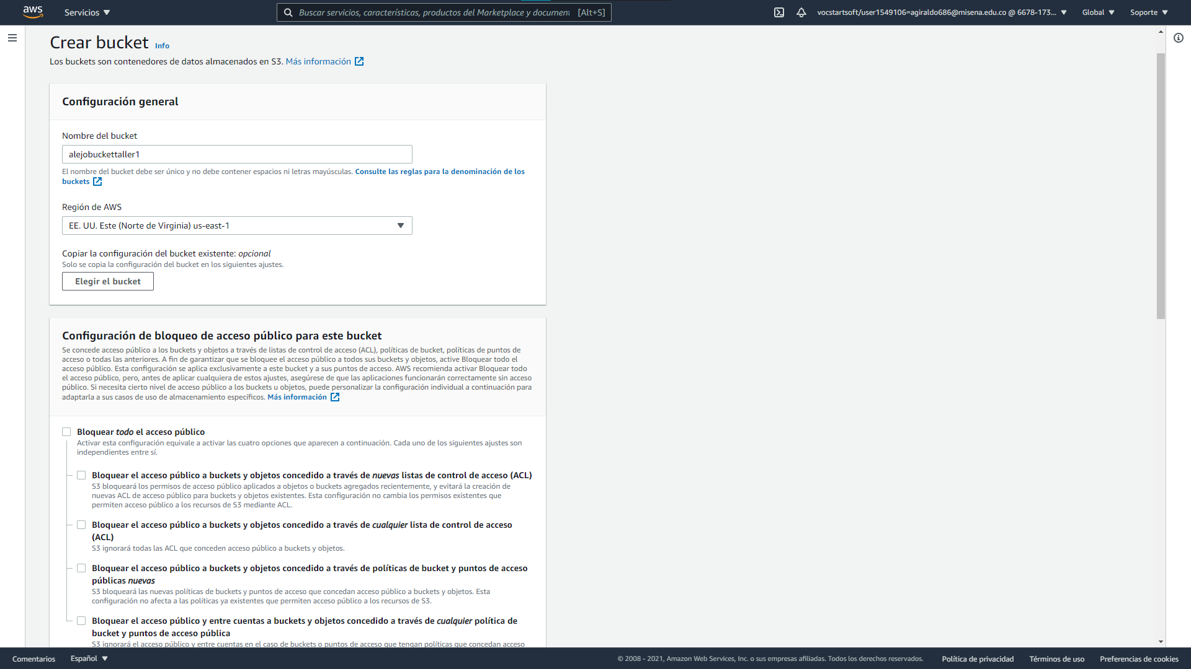
Crear Bucket con nombre único y público

Slide 6
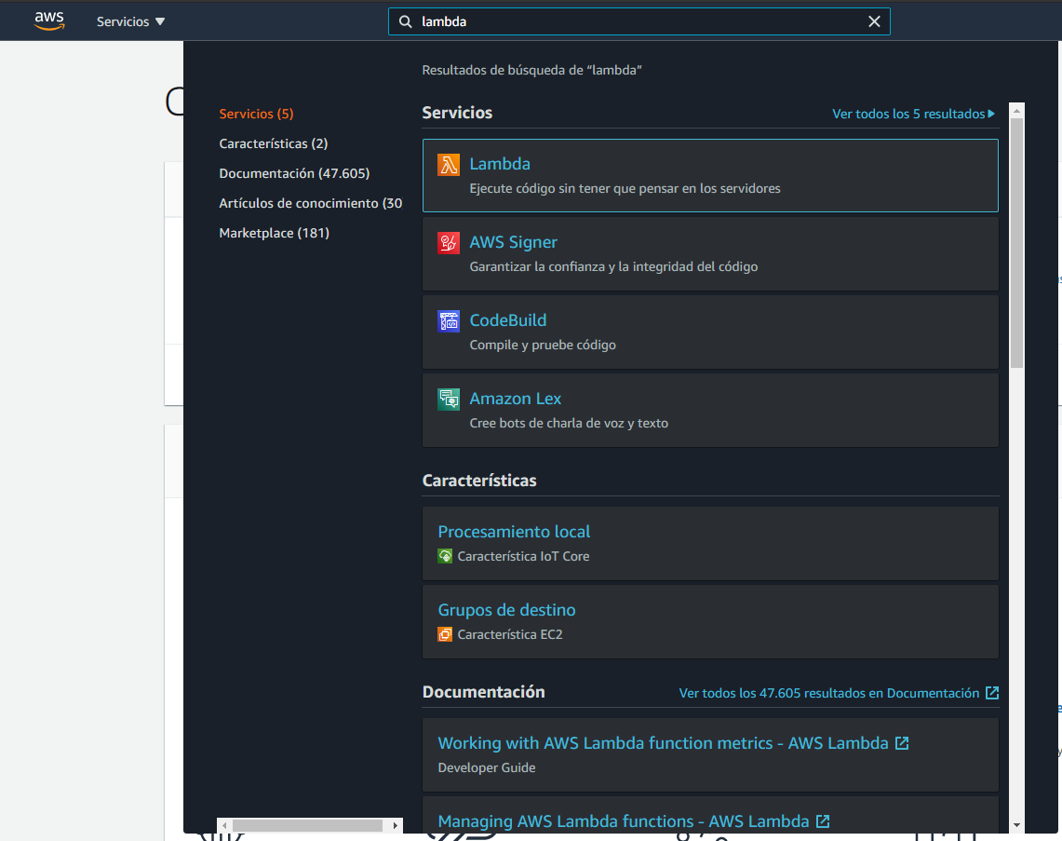
Buscar Lambda y/o entrar en el servicio

Slide 7
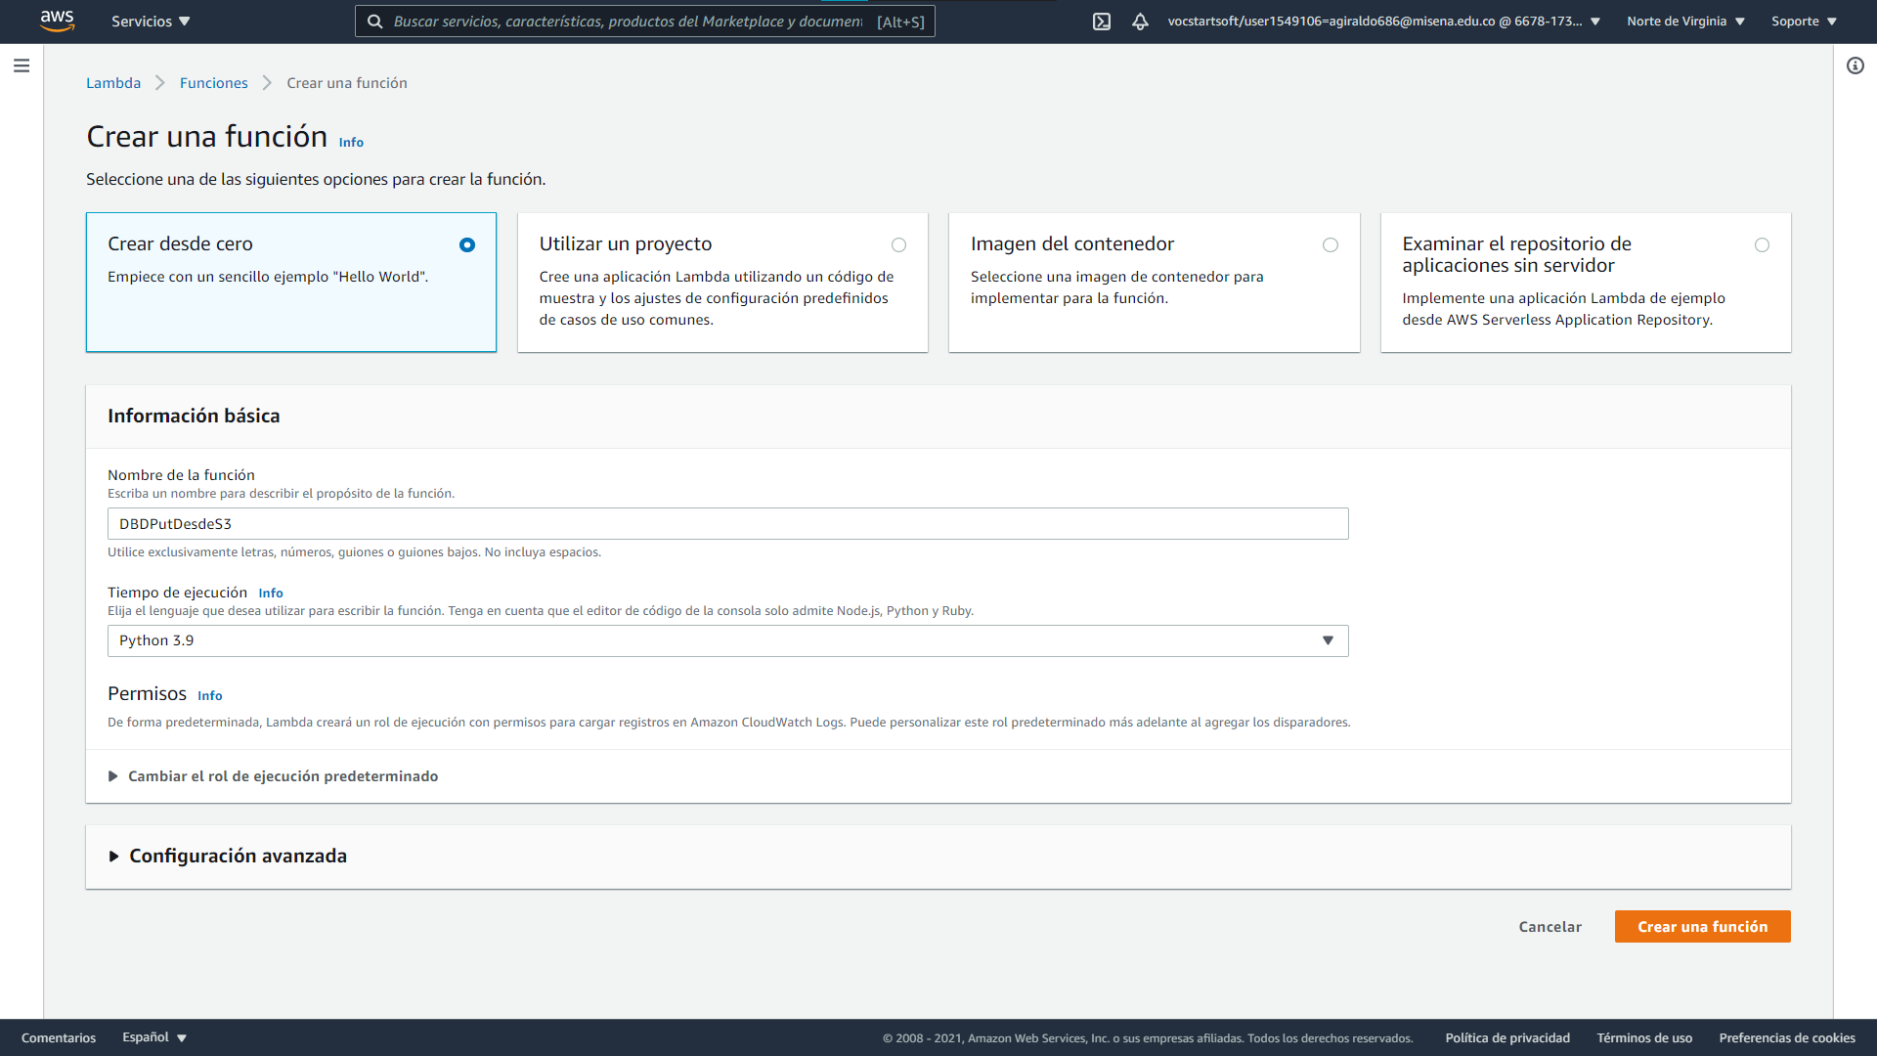
Crear la función Lambda

Slide 8
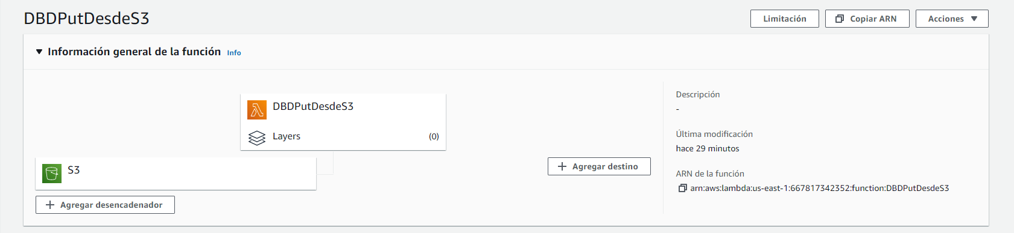
Entrar a agregar un desencadenador

Slide 9
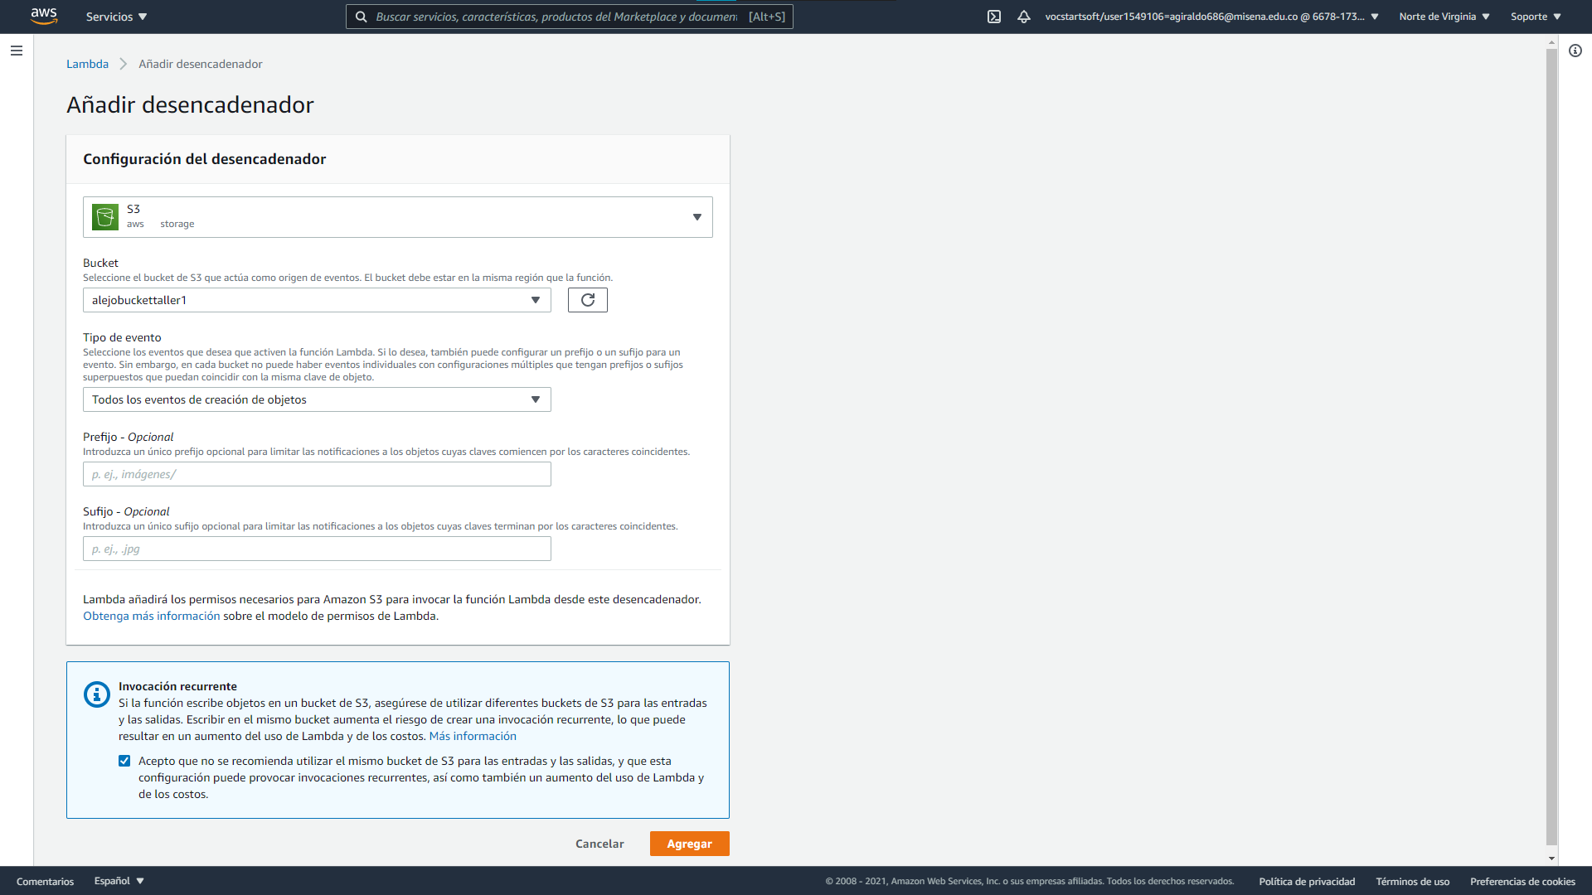
Seleccionar un desencadenador S3, eligiendo el bucket deseado

Slide 10
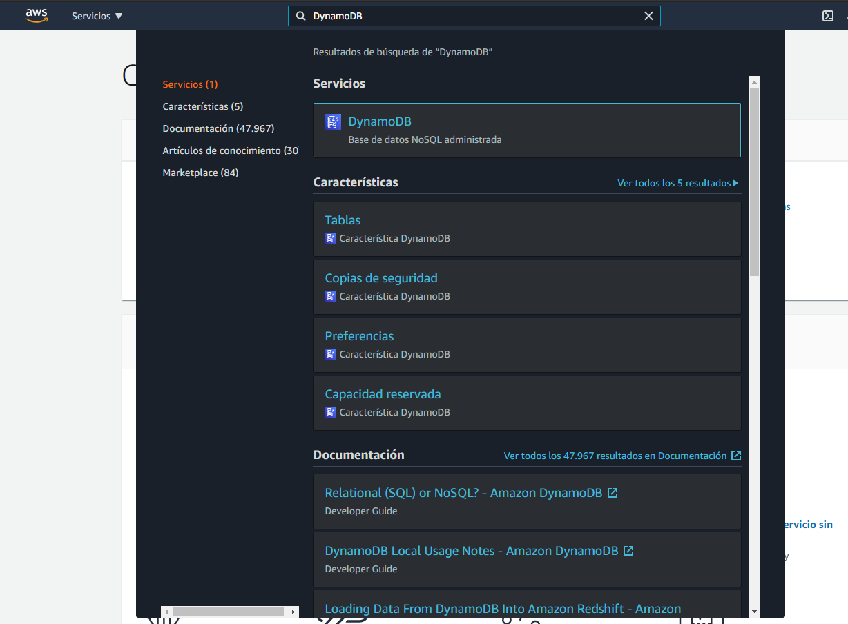
Buscar DynamoDB y/o entrar al servicio

Slide 11
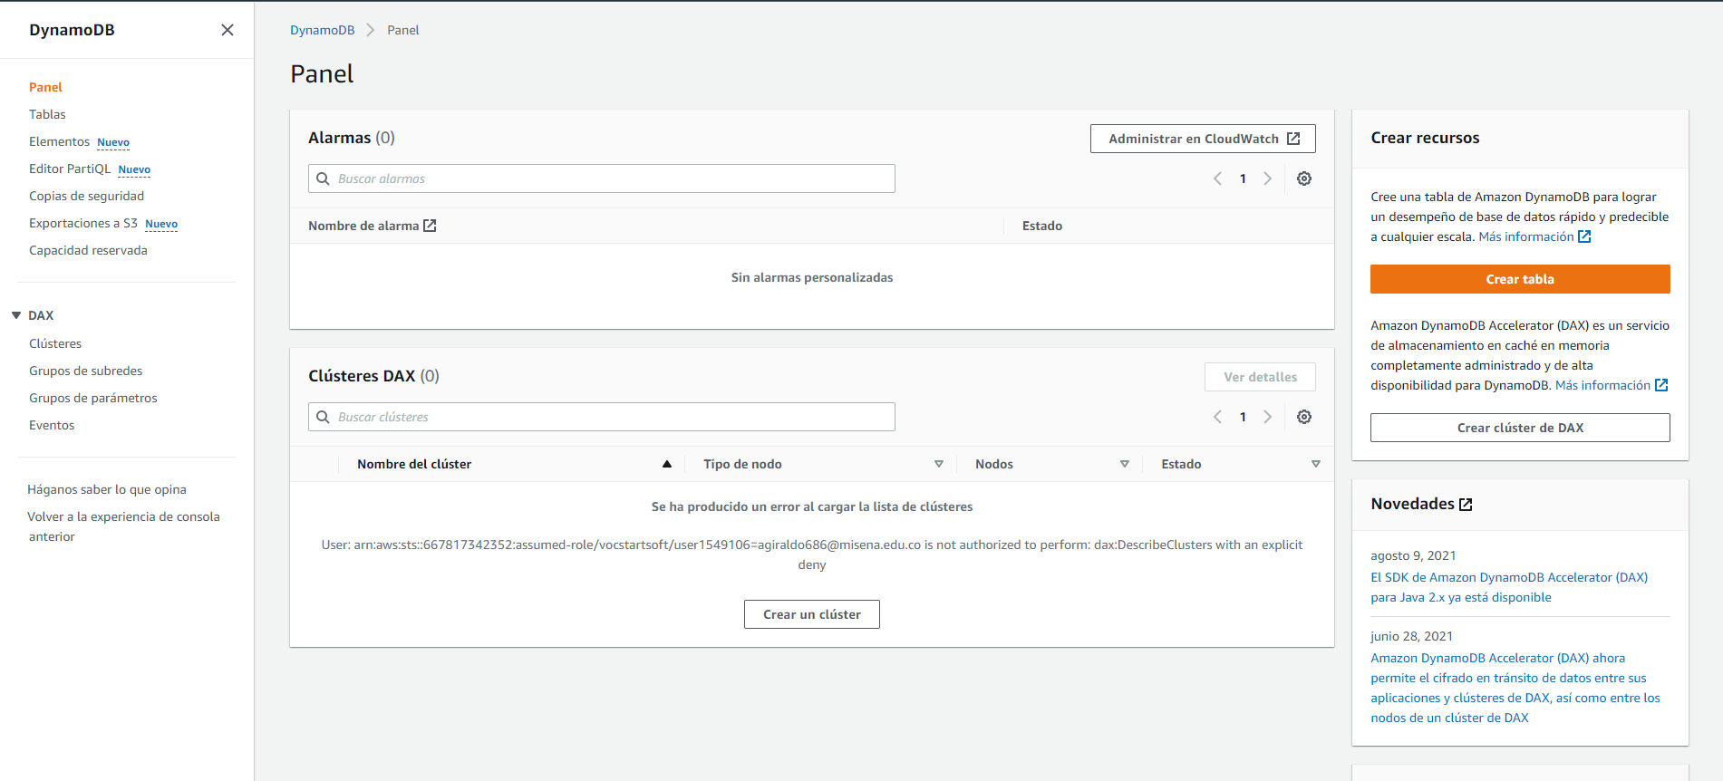
Entrar a crear tabla

Slide 12
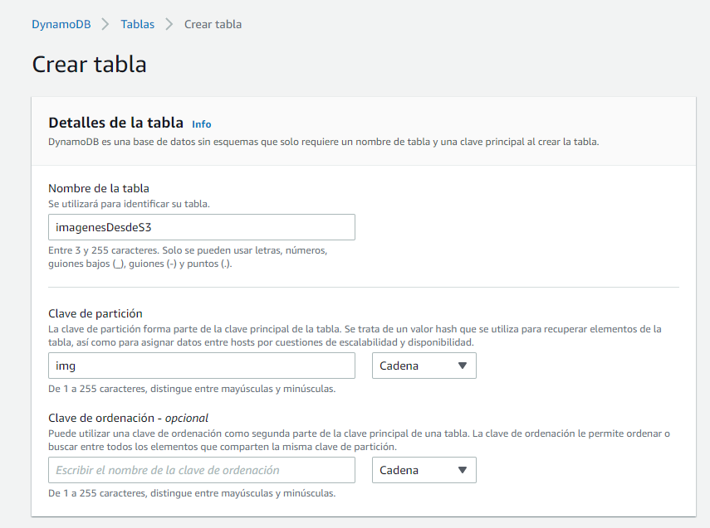
Crear tabla indicando un nombre y una clave de partición

Slide 13
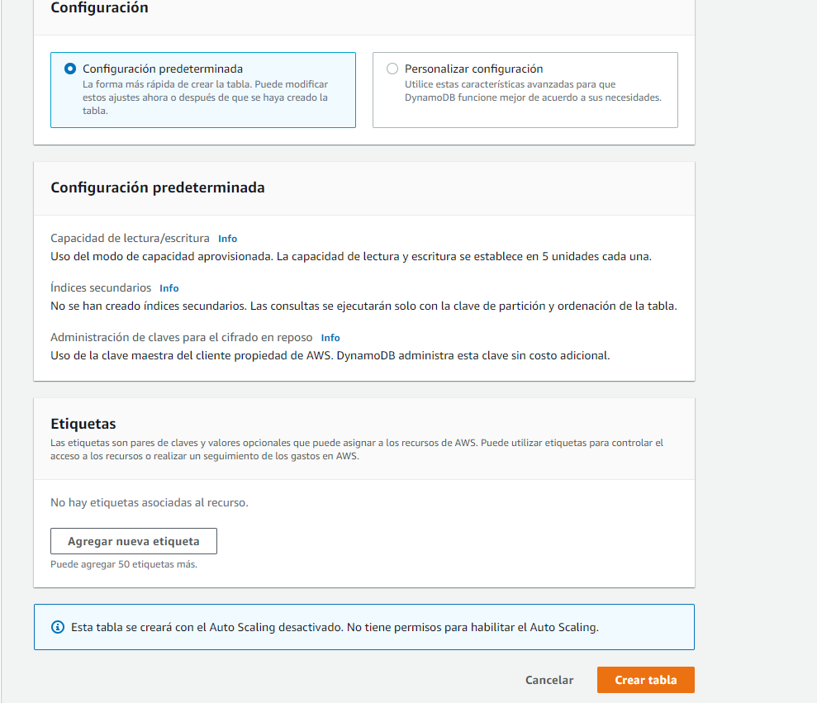
Crear tabla.

Slide 14
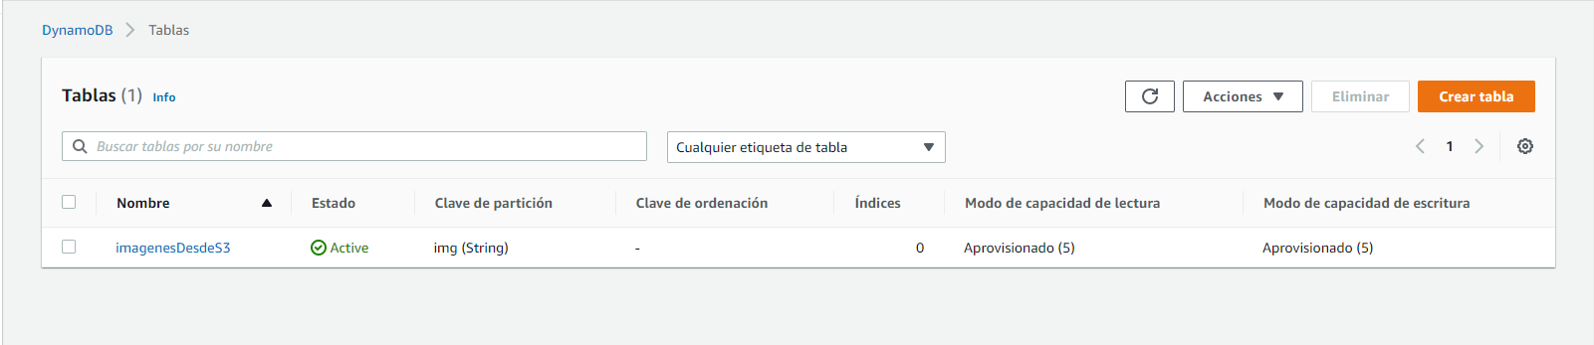
Entrar a la tabla

Slide 15
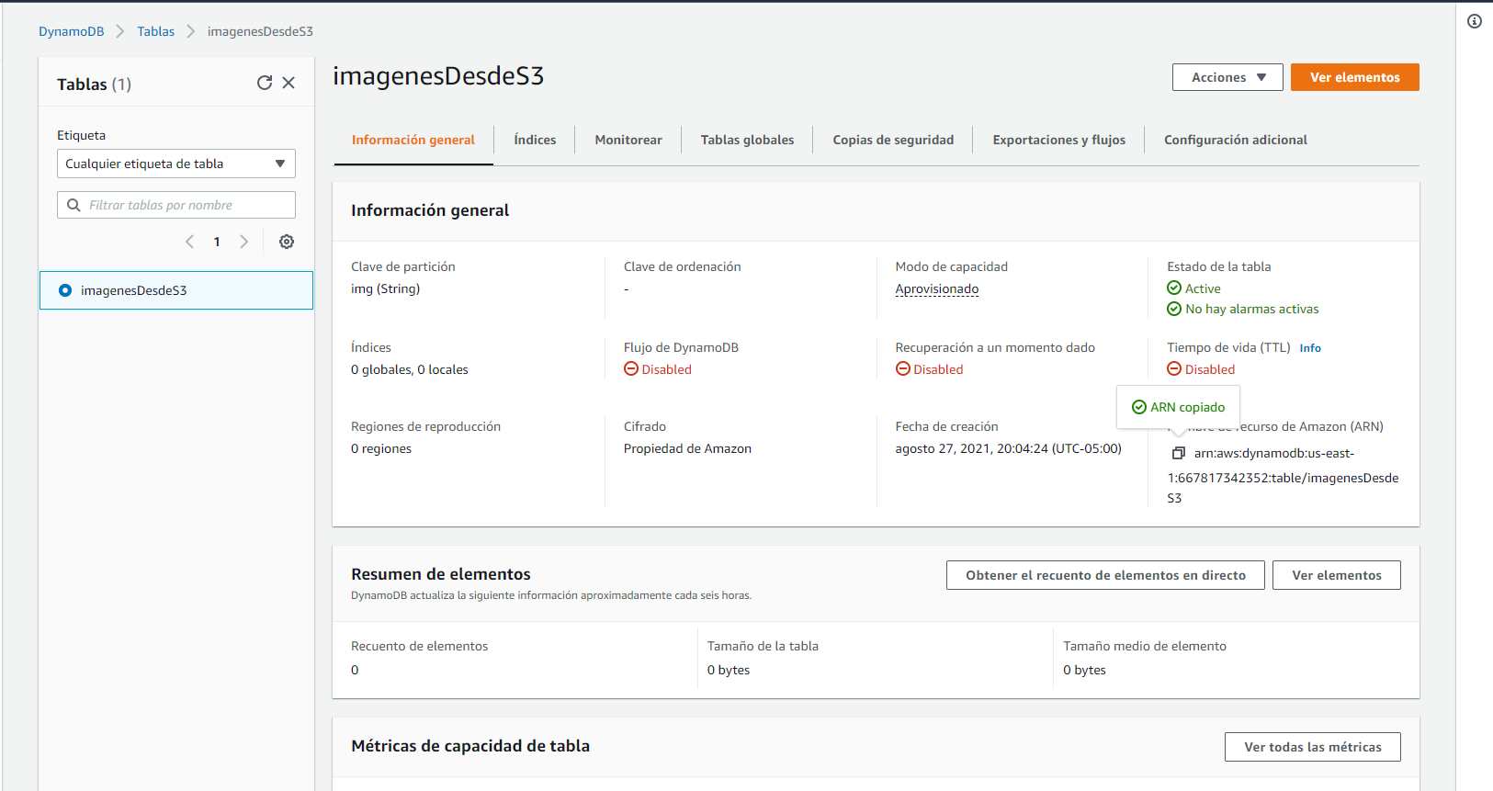
Copiar el ARN de la tabla

Slide 16
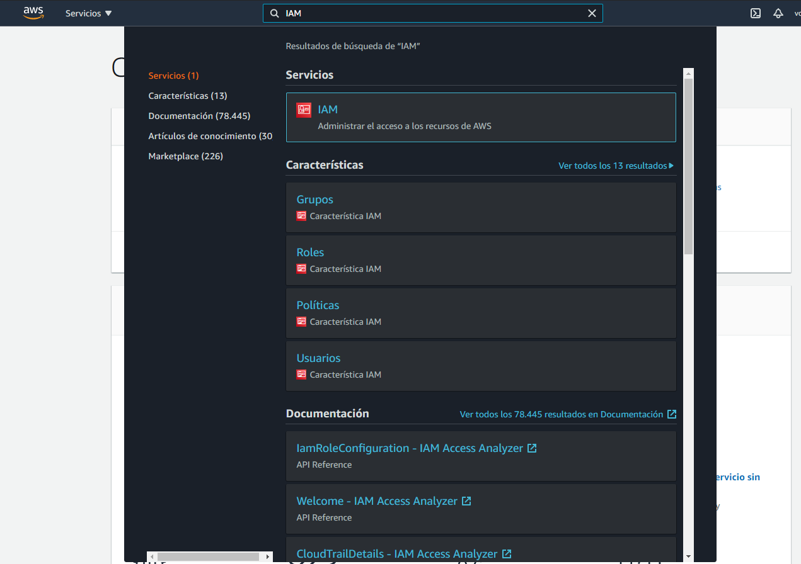
Buscar IAM y/o entrar al servicio

Slide 17
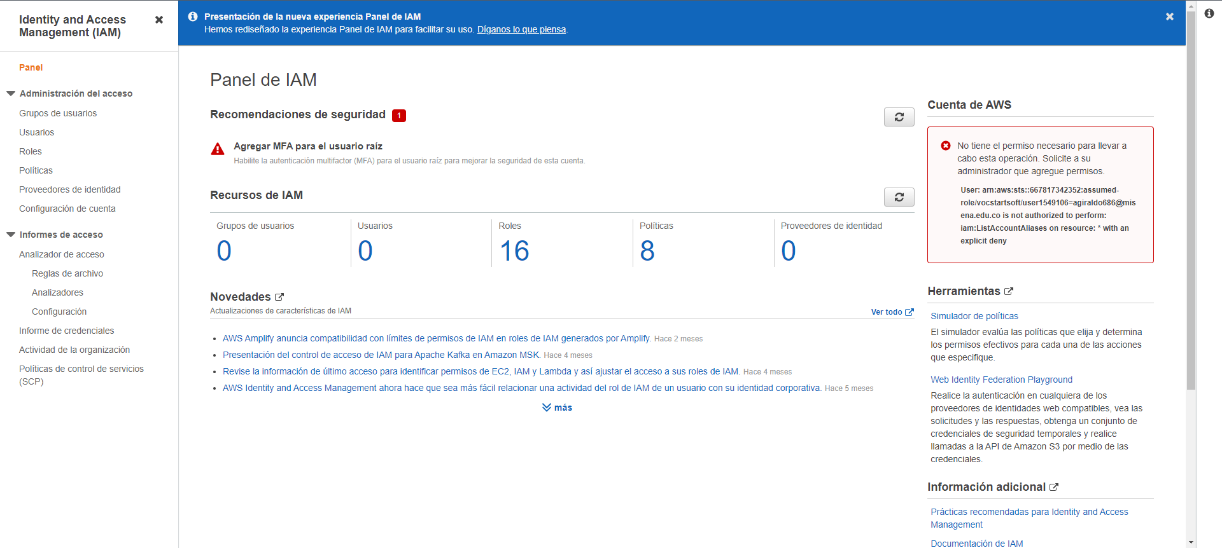
Entrar a la sección de políticas

Slide 18
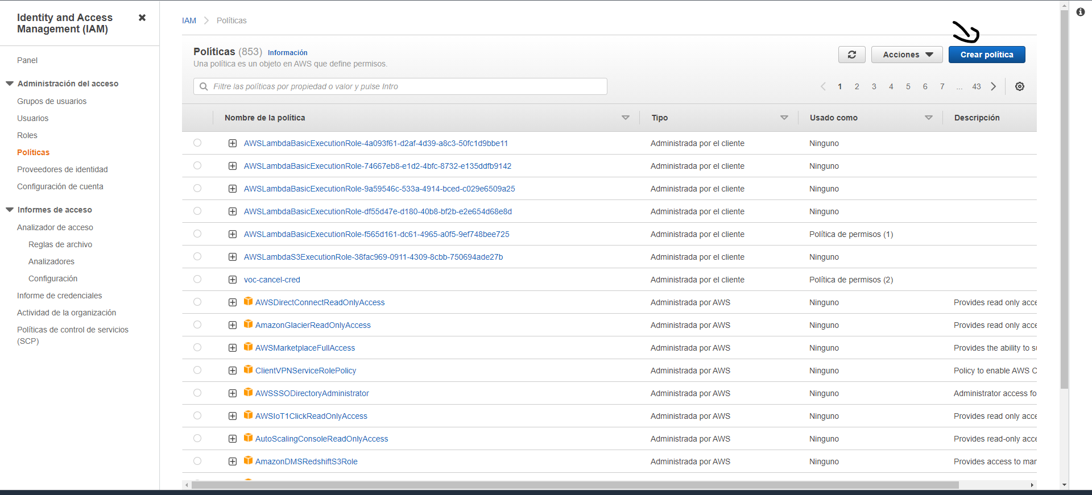
Entrar a crear política

Slide 19
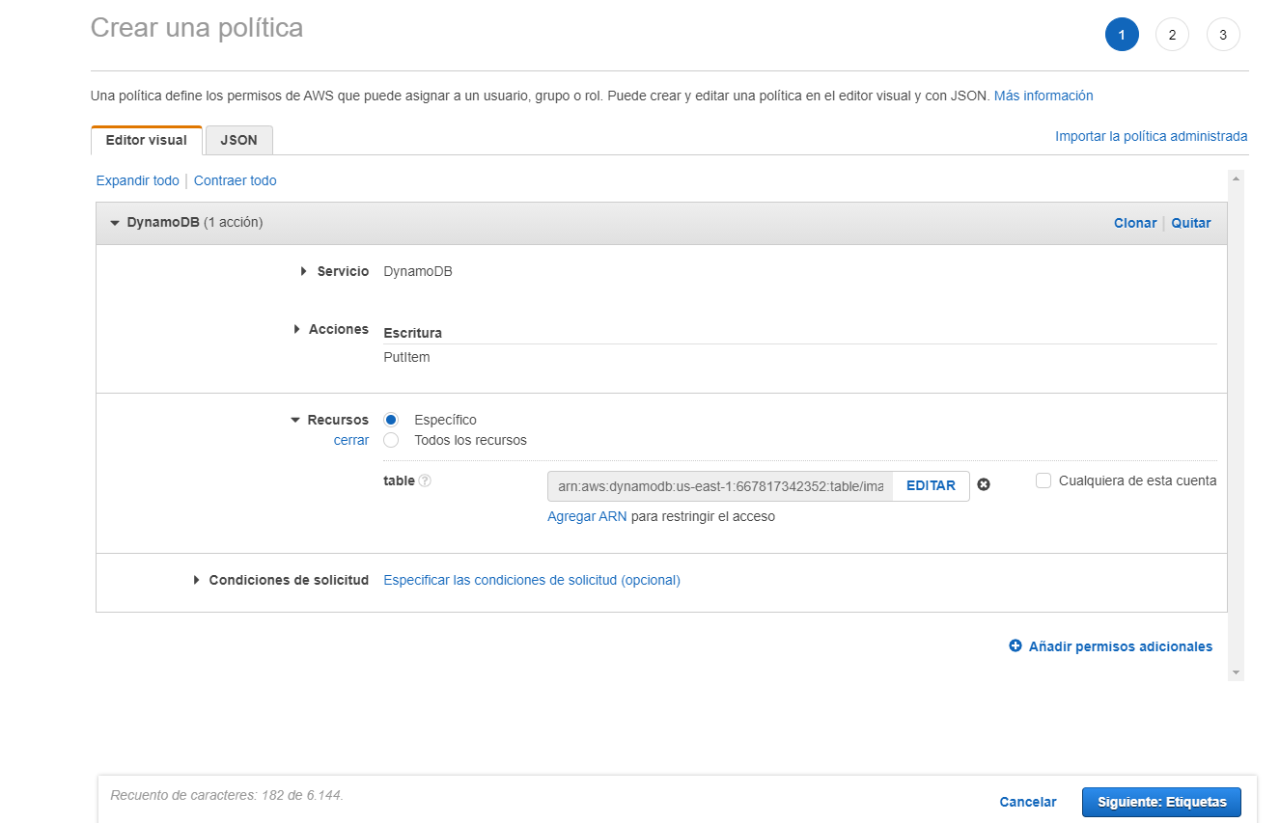
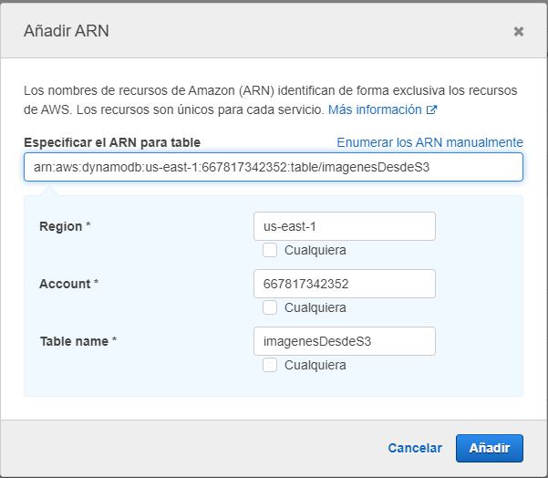
Confifurar política con Servicio: DynamoDB, Acciones: Escritura – PutItem
Pegar ARN copiada

Slide 20
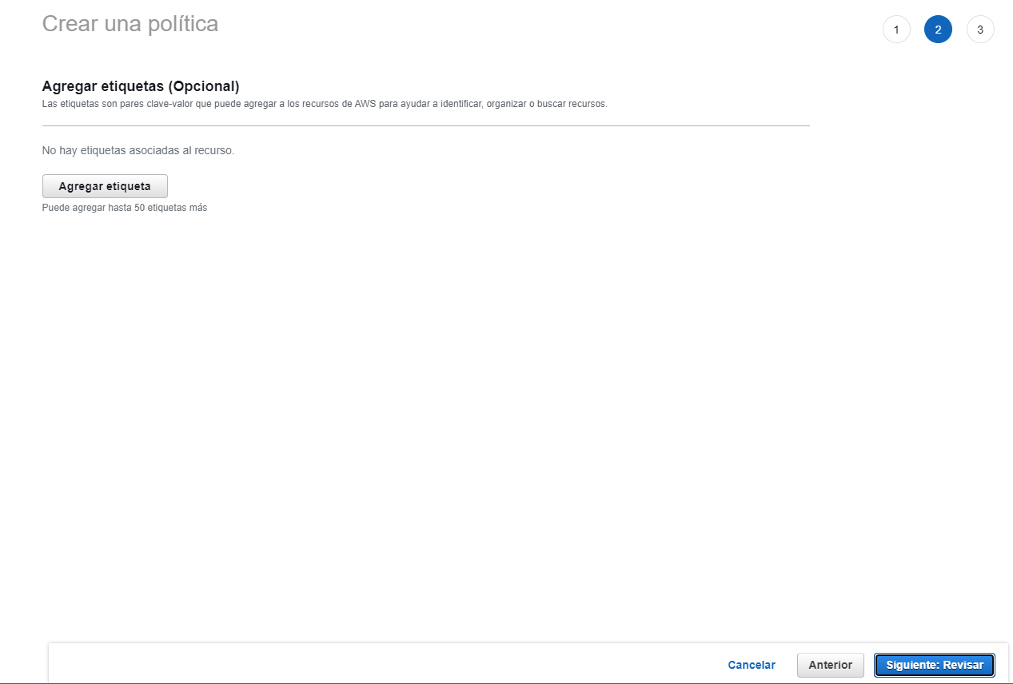
Darle a siguiente si no se desean poner etuiquetas.

Slide 21
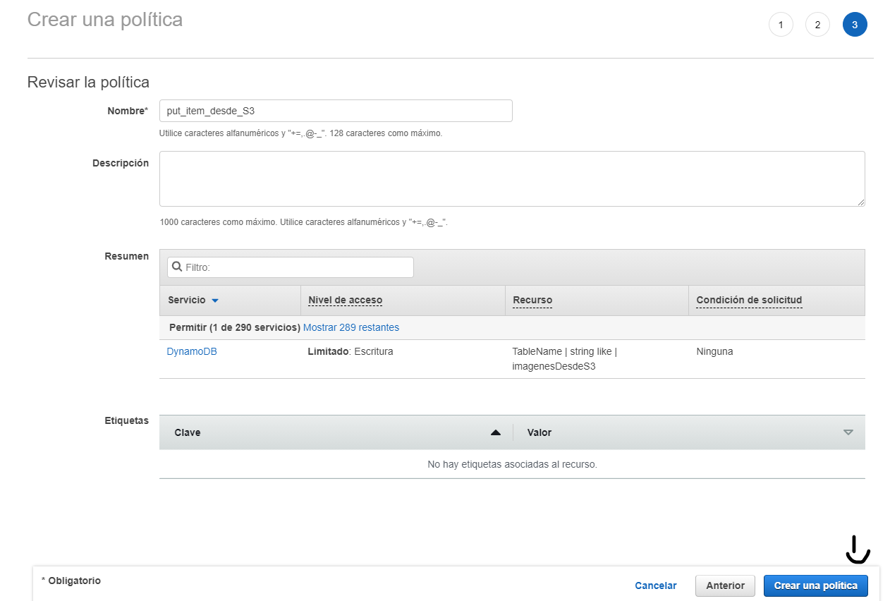
Indicar un nombre y crear la política

Slide 22
Entrar a la sección roles

Slide 23
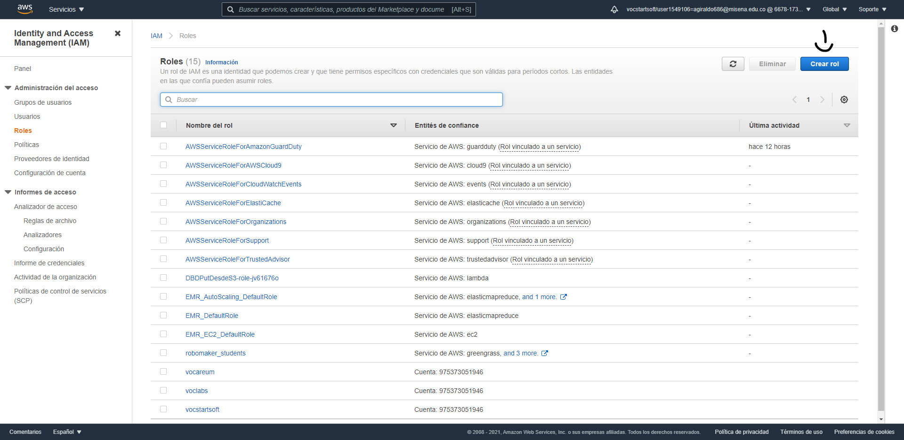
Entrar a la sección roles

Slide 24
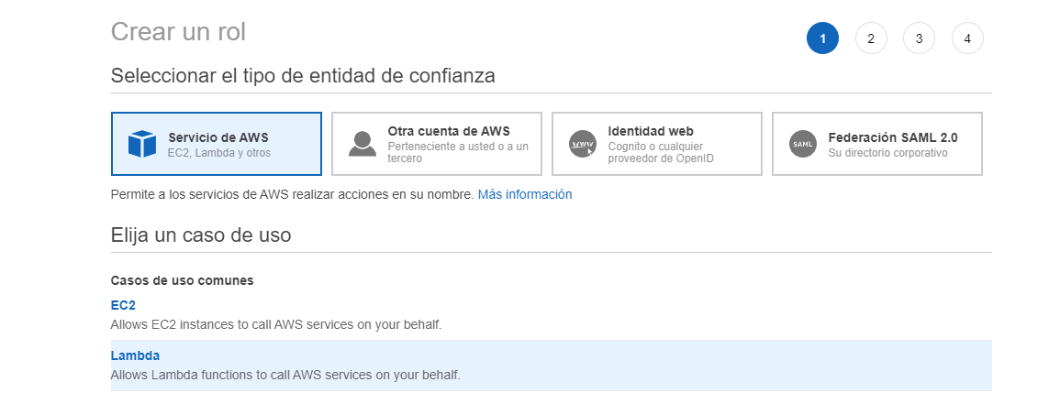
Seleccionar servicio de AWS y elegir Lambda como caso de uso, oprimir siguiente

Slide 25
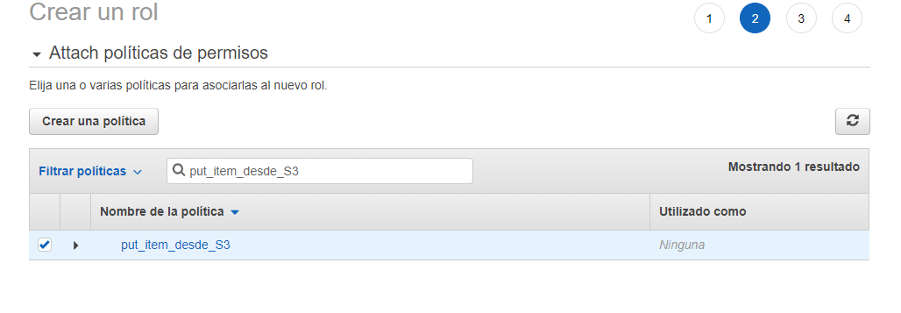
Buscar la política creada anteriormente y marcarla, después dar click en siguiente, omitir el paso 3 si no es necesario.

Slide 26
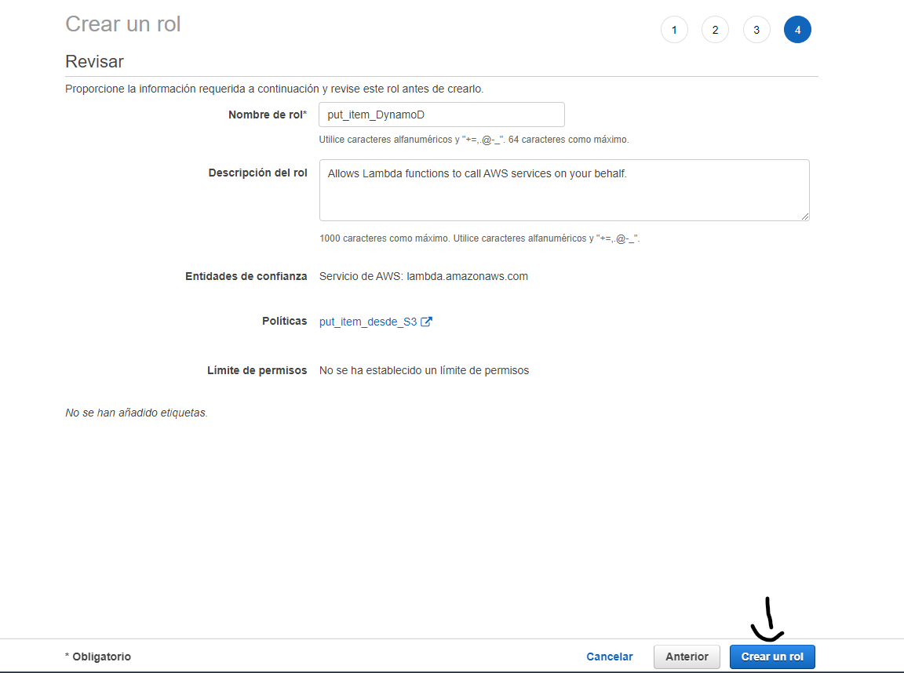
Definir un nombre y crear el rol

Slide 27
Buscar Lambda y/o entrar en el servicio

Slide 28
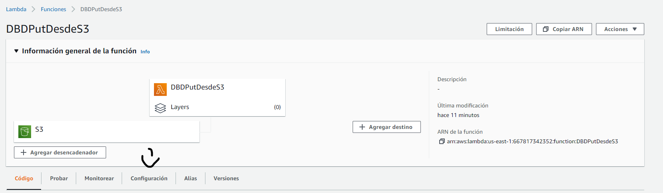
Entrar a la función Lambda en la que se está trabajando y acceder a configuración.

Slide 29
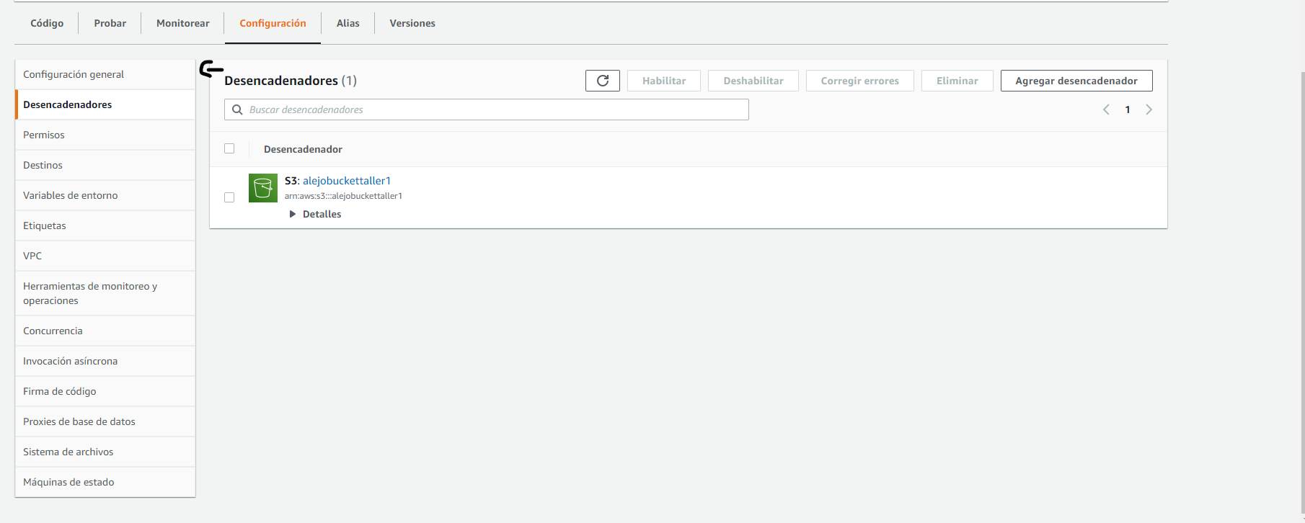
Entrar en configuración general

Slide 30
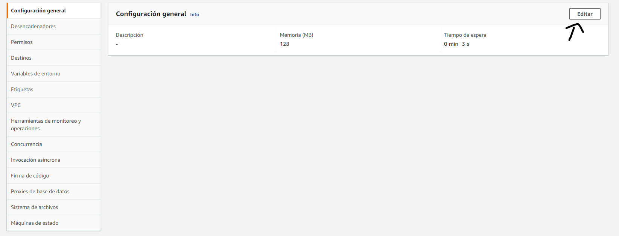
Editar configuración general

Slide 31
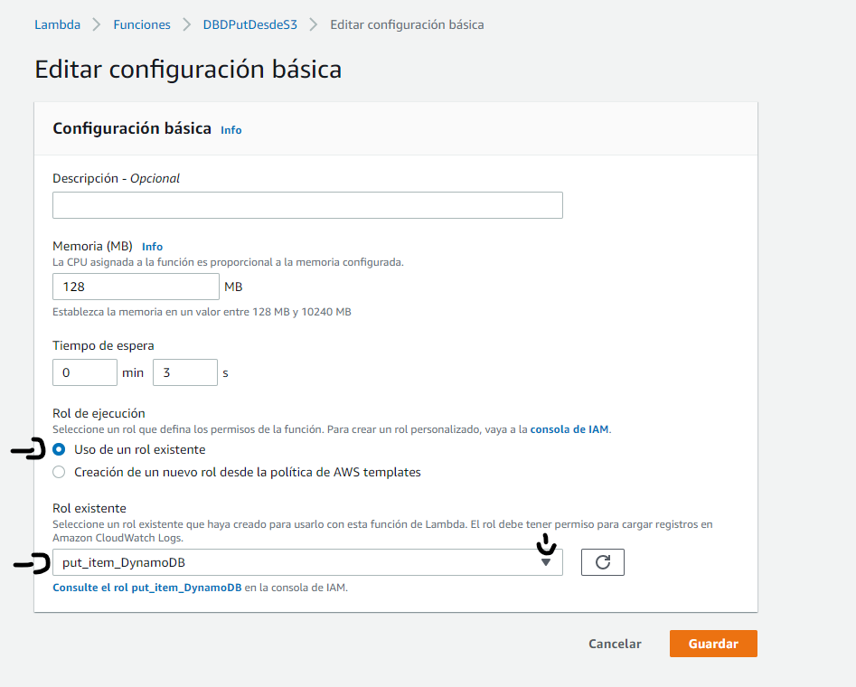
Selecciona el rol creado

Slide 32
Selecciona el rol creado

Slide 33
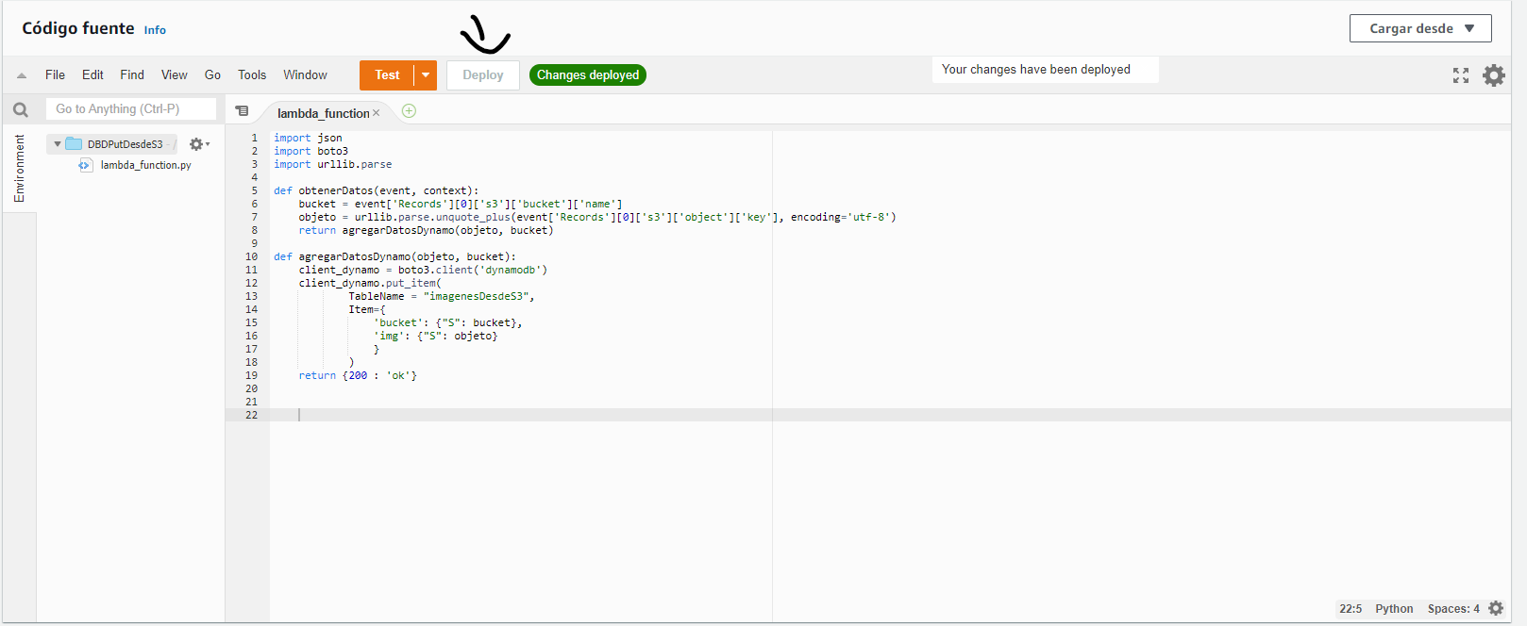
Codificar y guardar (deploy) cambios
lambda_handler

Slide 34
Codificar y guardar (deploy) cambios
lambda_handler

Slide 35
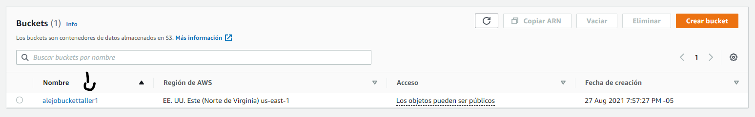
Entrar al bucket

Slide 36
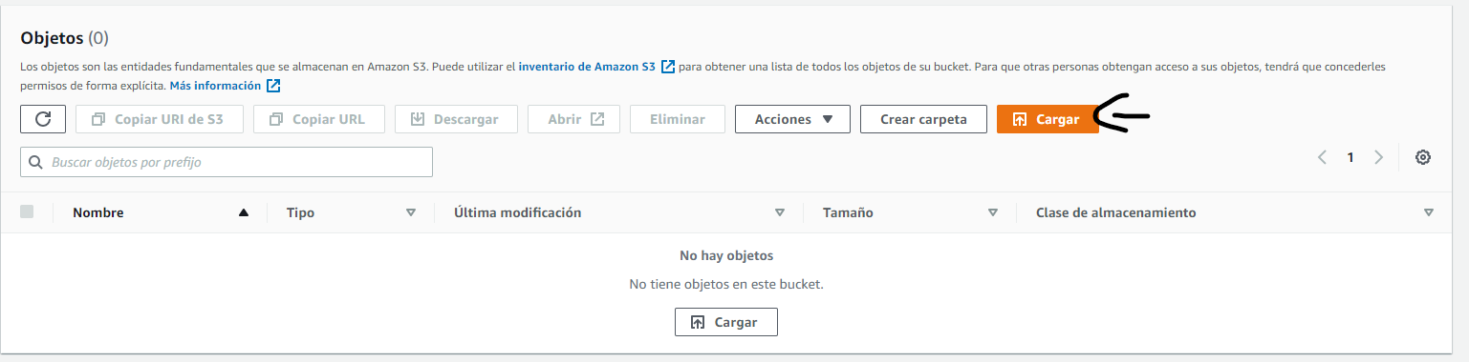
Seleccionar cargar

Slide 37
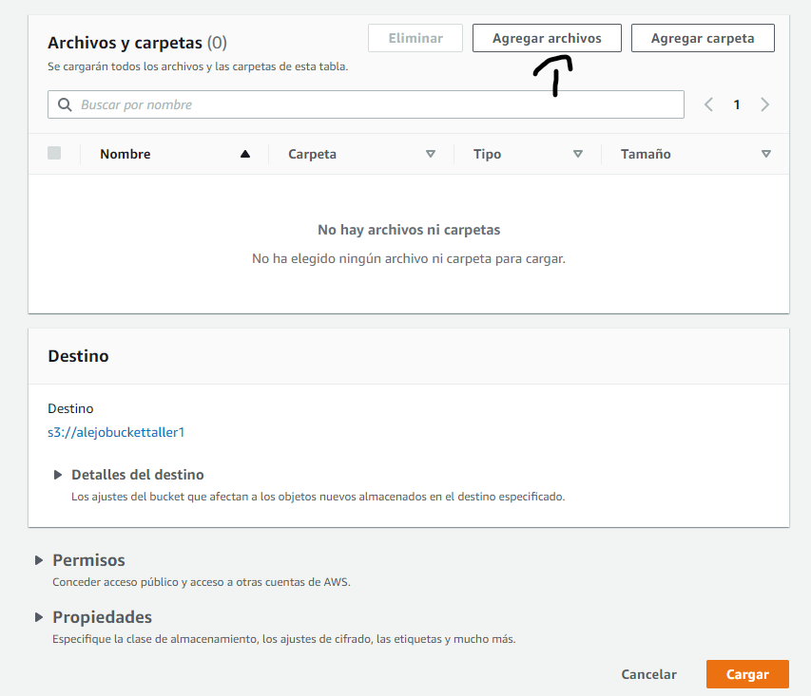
Agregar archivo(s)

Slide 38
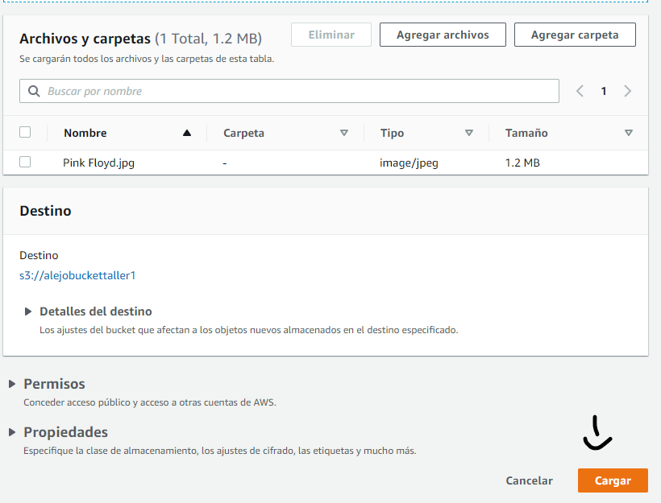
Cargar archivo(s)

Slide 39
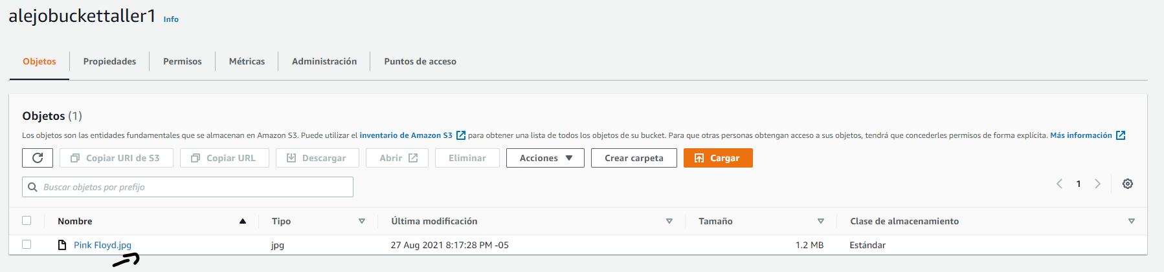
Verificar subida de archivos

Slide 40
Buscar DynamoDB y/o entrar al servicio

Slide 41

Entrar a tablas

Slide 42
Entrar a la tabla

Slide 43
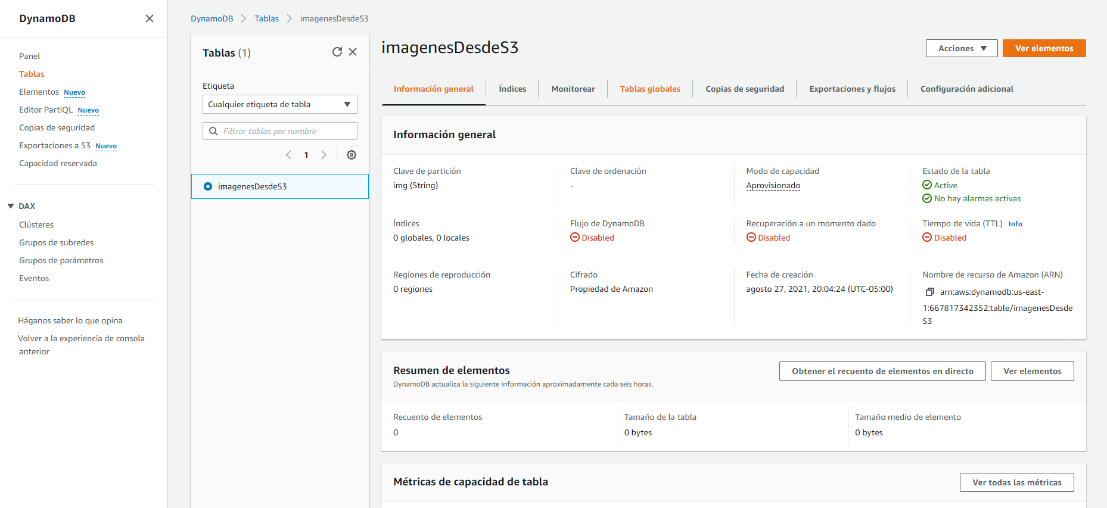
Entrar a ver elementos

Slide 44
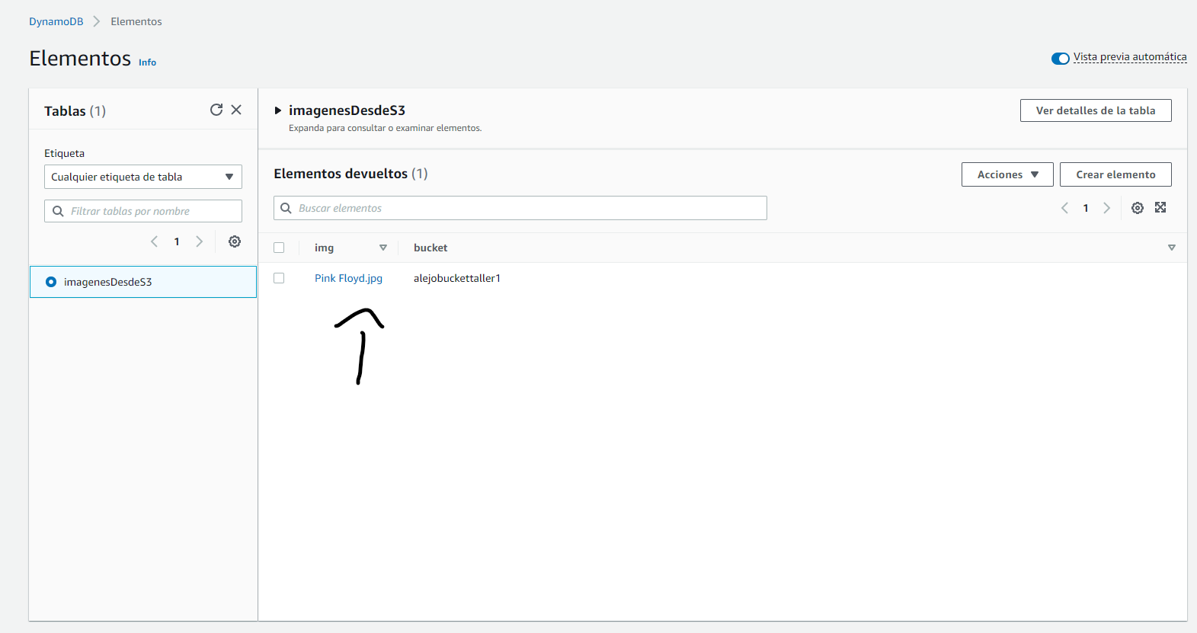
Observar que el objeto subido al S3 ha sido cargado a la table de DynamoDB

Slide 45
Gracias

